Slide 1



ELECCIÓN DE PAREJA-TRABAJO DE JUVENTUD
Profesora Guadalupe
Margarita Cardeño-Sanmiguel

Slide 2

La tarea de esta etapa de 20-40 años, es la búsqueda de la pareja para en un futuro cercano, formar una familia

Slide 3
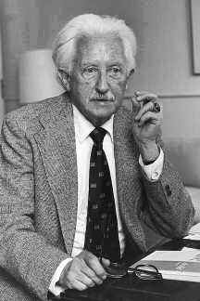
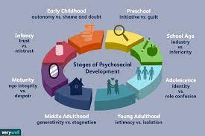
De acuerdo al autor guía del curso, Desarrollo Humano II, Erik Erikson, (1972), la 6 etapa del desarrollo psicosocial Intimidad (versus) aislamiento.
En este rango de edad, los jóvenes buscan un(a) compañero(a) para compartir, intereses, ocupaciones y proyectos.

Slide 4



La mayoría de teóricos, sostienen lo mismo, siendo esta, una generalidad en todas las culturas.
Muchos estudios han tratado de mostrar, cómo eligen los jóvenes sus parejas, algunos por físico, otros, por pasión y otros por intereses

Slide 5
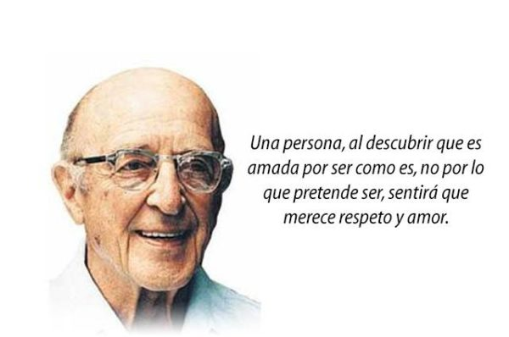
Sin embargo, Carl Rogers marco una pauta, resaltando algunos criterios, para escoger la pareja.

Slide 6

1-Igualdad en edad cronológica, No superior a 5 años. Porque se convierte en error de juicio.
2-Igualdad en estrato socioeconómico. Deben estar en los mismos niveles.
3-Igualdad en nivel educativo. Sino se encuentra en igual condición, las temáticas se reducen y la fluidez verbal para una buena comunicación es nula.
4-Igualdad en salarios de trabajo (De lo contrario hay rivalidad).

Slide 7

5-Compartir tareas domésticas, por tiempos iguales.
6-Igualdad en la decisión de tener hijos y el número.
7-Continuar los detalles del enamoramiento.
8-Todos estos criterios, consolidan una pareja satisfecha y realizada por siempre.

Slide 8

GRACIAS, NOS VEMOS EN EL PROXIMO MODULO

